Slide 1
Οικολογία Τοπίου
Πανεπιστήμιο Αιγαίου
Το πρόγραμμα Fragstats – μελέτη Natura τοπίου Καλλονής Λέσβου

Slide 2
Άδειες Χρήσης
Το παρόν εκπαιδευτικό υλικό υπόκειται σε άδειες χρήσης Creative Commons.
Για εκπαιδευτικό υλικό, όπως εικόνες, που υπόκειται σε άλλου τύπου άδειας χρήσης, η άδεια χρήσης αναφέρεται ρητώς.

Slide 3
Χρηματοδότηση
Το παρόν εκπαιδευτικό υλικό έχει αναπτυχθεί στα πλαίσια του εκπαιδευτικού έργου του διδάσκοντα.
Το έργο «Ανοικτά Ακαδημαϊκά Μαθήματα στο Πανεπιστήμιο Αιγαίου» έχει χρηματοδοτήσει μόνο τη αναδιαμόρφωση του εκπαιδευτικού υλικού.
Το έργο υλοποιείται στο πλαίσιο του Επιχειρησιακού Προγράμματος «Εκπαίδευση και Δια Βίου Μάθηση» και συγχρηματοδοτείται από την Ευρωπαϊκή Ένωση (Ευρωπαϊκό Κοινωνικό Ταμείο) και από εθνικούς πόρους.

Slide 4
FRAGSTATS 3.3 Προετοιμασία Δεδομένων και Γενικές Οδηγίες Χρήσης

Slide 5
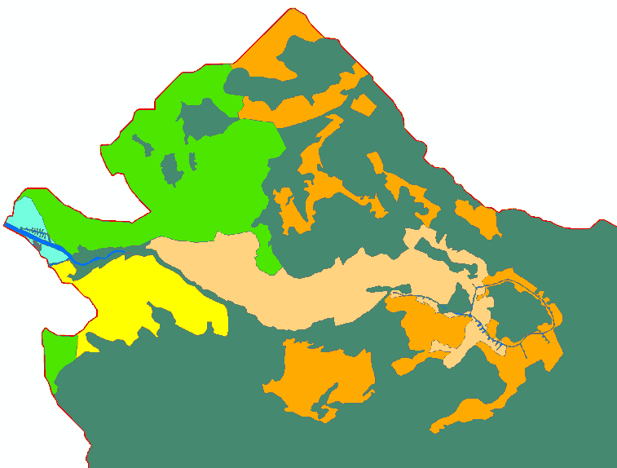
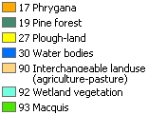
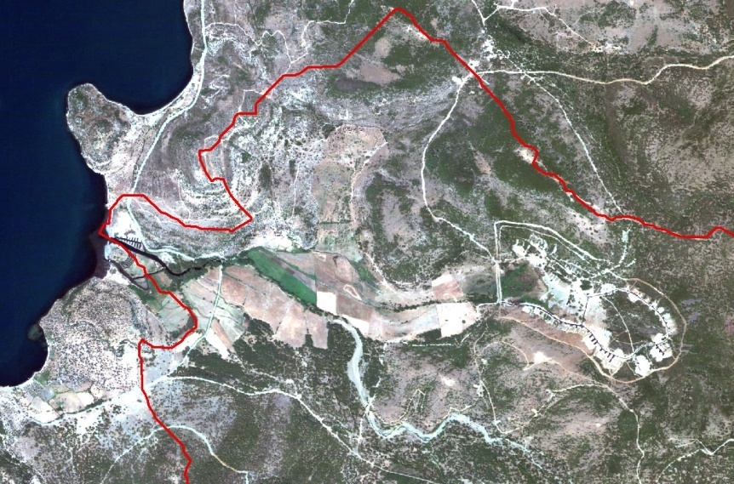
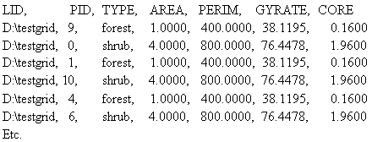
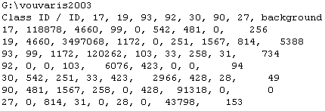
ΤI EINAI TO FRAGSTATS;
landscape subject to analysis
(is user-defined and can represent any spatial phenomenon)
thematic map in raster format
spatial pattern analysis program for categorical maps
(simply quantifies the areal extent and spatial configuration of patches within a landscape)
patch metrics (.patch)
landscape metrics (.land)
class metrics (.class)
class adjacency matrix (.adj)
… …

Slide 6
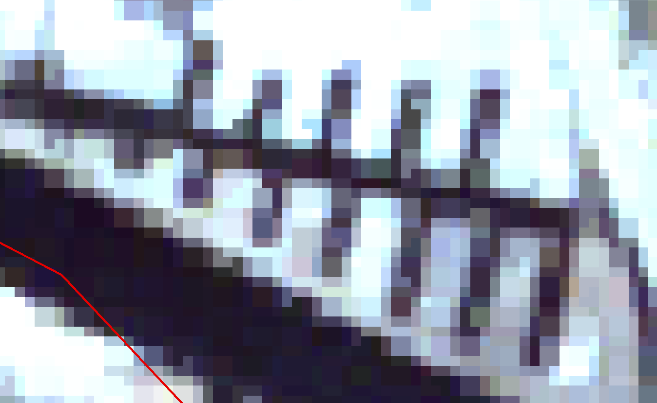
ΤI EINAI Η ΜΟΡΦΗ RASTER;
raster (grid)
vector

Slide 7
ΤI EINAI Η ΜΟΡΦΗ RASTER;
93 | 93 | 93 | 93 | 93 | 90
93 | 93 | 19 | 19 | 19 | 90
19 | 19 | 19 | 19 | 19 | 90
19 | 19 | 19 | 19 | 90 | 90
19 | 19 | 19 | 19 | 90 | 90
any type of number but only one
thematic map in raster format

Slide 8
ΤI EINAI Η ΜΟΡΦΗ VECTOR;
any type of information and any number of them
93, Macquis, ...
93, Pine forest, ...
90, ..., ...
thematic map in vector format
X₂, Ψ₂
X₁, Ψ₁
X₃, Ψ₃

Slide 9
ΜΟΡΦΟΤΥΠΟΙ ΔΕΔΟΜΕΝΩΝ ΕΙΣΟΔΟΥ
ArcGrid (must have ArcView Spatial Analyst or ArcGIS installed)
.img (signed 8, 16, and 32-bit integer), .lan & .gis (limited use)
.rdc (signed 8 and 16-bit integer)
8, 16, and 32-bit binary files no header (but must be known for background cell value, # rows, and # columns)
plain text files each record should contain 1 image row cell values separated by a comma or a space(s) no header (but must be known for background cell value, # rows, and # columns)

Slide 10
ΠΕΡΙΟΡΙΣΜΟΙ ΔΕΔΟΜΕΝΩΝ ΕΙΣΟΔΟΥ
All input grids should be signed integer grids containing all non-zero class values
each cell should be assigned an integer value corresponding to its class membership or patch type
negative values have a special meaning (border)
zero cannot be negative (thus assumed always interior) and cannot be distinguished from a computed value of zero in moving window analysis
All input grids should consist of square cells with cell size specified in meters
appropriate re-projection must be applied before-hand to ensure a metric projection (e.g. UTM) of the input
appropriate re-sampling must be applied before-hand to ensure square cells
the distance- and area-based metrics computed by FRAGSTATS are reported in meters and hectares, respectively

Slide 11
ΕΠΙΠΡΟΣΘΕΤΟΙ ΠΕΡΙΟΡΙΣΜΟΙ, ΑΠΑΙΤΗΣΕΙΣ ΚΑΙ ΟΡΙΑ
FRAGSTATS is a compute-intensive program
processor speed: determines speed of processing
computer memory (RAM): determines the ability to process
#cells × 4 bytes + memory to process the grid (depends on the number of patches and classes)
for moving window analysis about three grids (1 input grid + 1 output grid + enough leftover to insure performance)
The depiction of edges in raster images is fundamentally constrained by the lattice grid structure (portray lines in stair-step fashion)
results in an upward bias in the measurement of edge length
the magnitude of this bias depends on the grain (resolution, cell size)
the consequences of this bias with regards to the use and interpretation of edge-based metrics must be weighed relative to the phenomenon under investigation
65 m
80 m

Slide 12
ΙΔΙΑΙΤΕΡΕΣ ΤΙΜΕΣ ΔΕΔΟΜΕΝΩΝ
FRAGSTATS accepts images that can contain (apart from normal patch type codes)
boundary: defines the perimeter of the landscape and surrounds the patch mosaic of interest
an invisible line(s) which distinguishes between cells inside (positive values) the landscape of interest from those outside (negative values)
ultimately determines the total landscape area
background: an undefined area either ‘interior’ or ‘exterior’ to the landscape of interest
user defined value
interior background (positively valued background) is part of the landscape
exterior background (negatively valued background) has no effect on the analysis or on the computation of any metrics
border: classified a strip of land surrounding the landscape of interest (outside the landscape boundary)
border patches have a negative type code
affects only metrics where patch type adjacency is considered
which they affect the landscape analysis and the calculations of various metrics

Slide 13
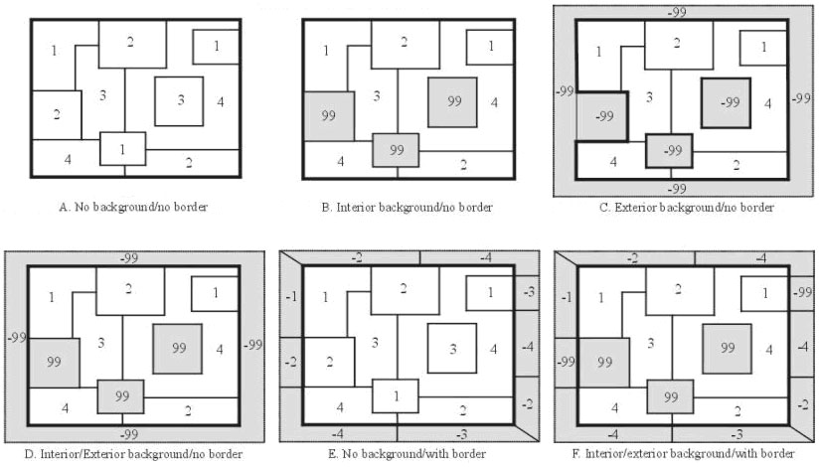
ΙΔΙΑΙΤΕΡΕΣ ΤΙΜΕΣ ΔΕΔΟΜΕΝΩΝ (παραδείγματα)

Slide 14
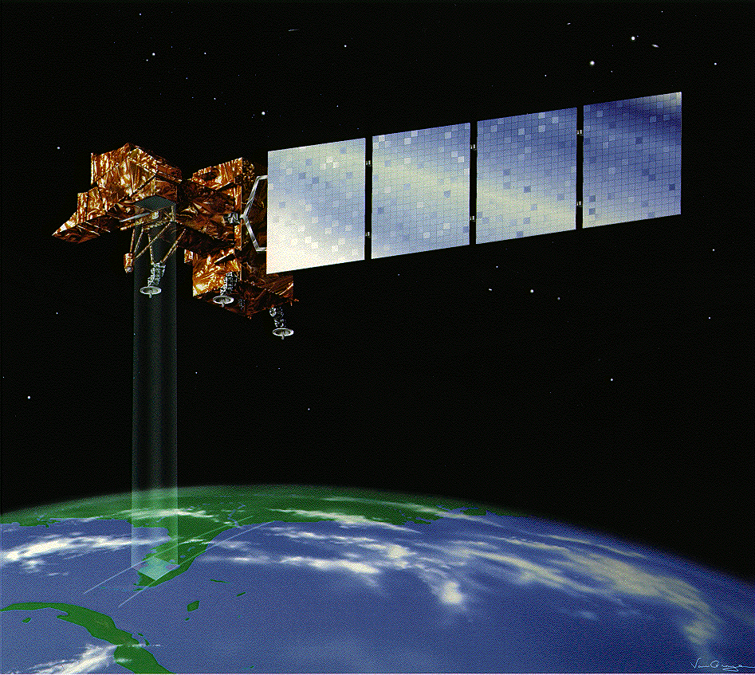
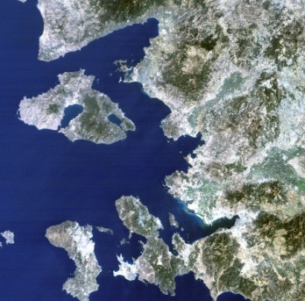
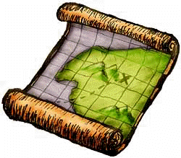
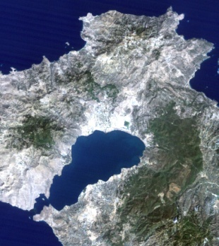
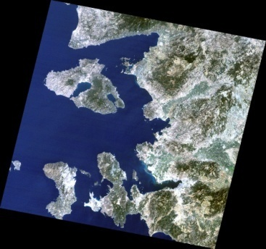
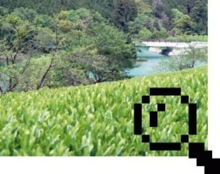
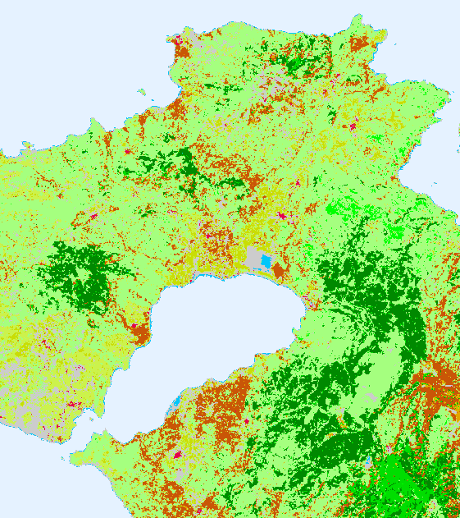
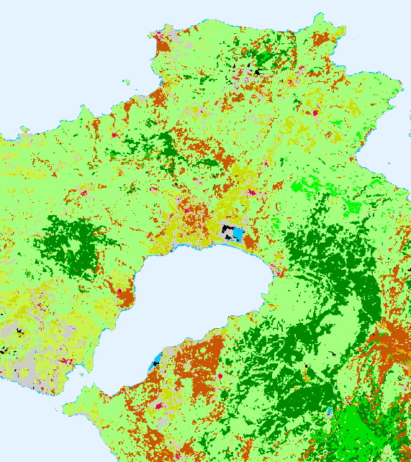
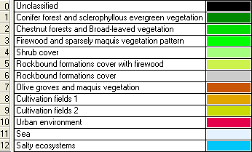
ΣΥΝΗΘΙΣΜΕΝΕΣ ΠΗΓΕΣ ΔΕΔΟΜΕΝΩΝ: ΤΗΛΕΠΙΣΚΟΠΗΣΗ
Geo-reference
Classification
Subset
Majority

Slide 15
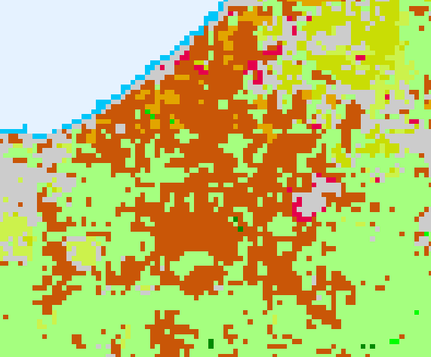
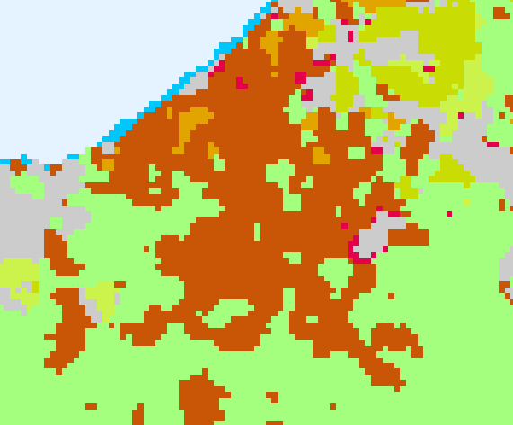
ΣΥΝΗΘΙΣΜΕΝΕΣ ΠΗΓΕΣ ΔΕΔΟΜΕΝΩΝ: ΤΗΛΕΠΙΣΚΟΠΗΣΗ (majority)

Slide 16
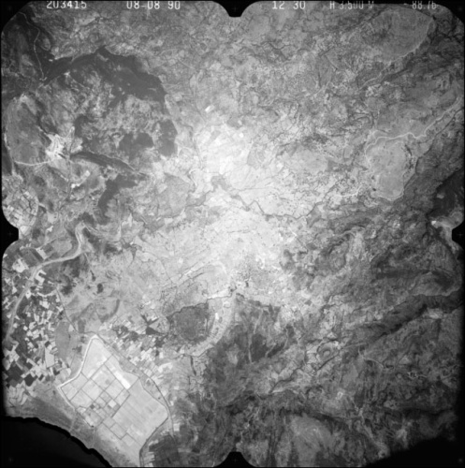
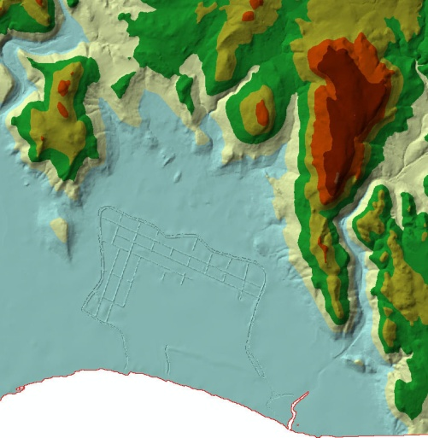
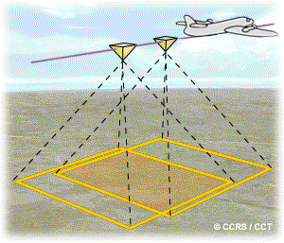
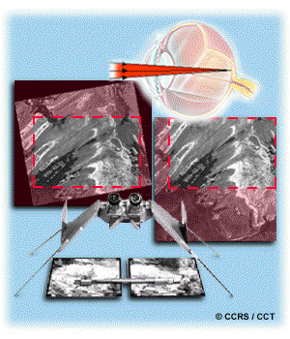
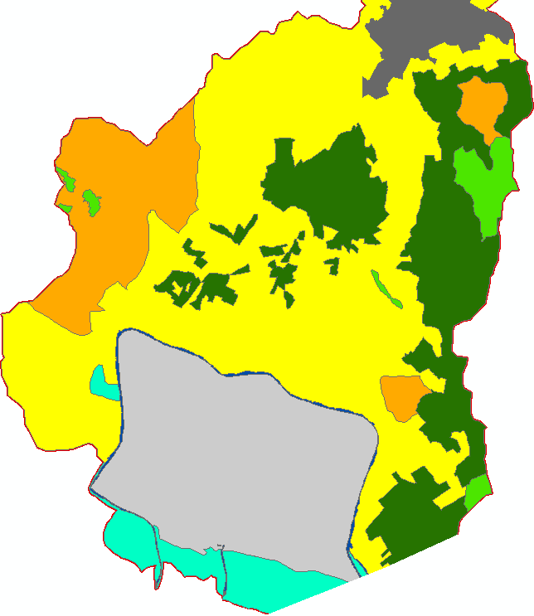
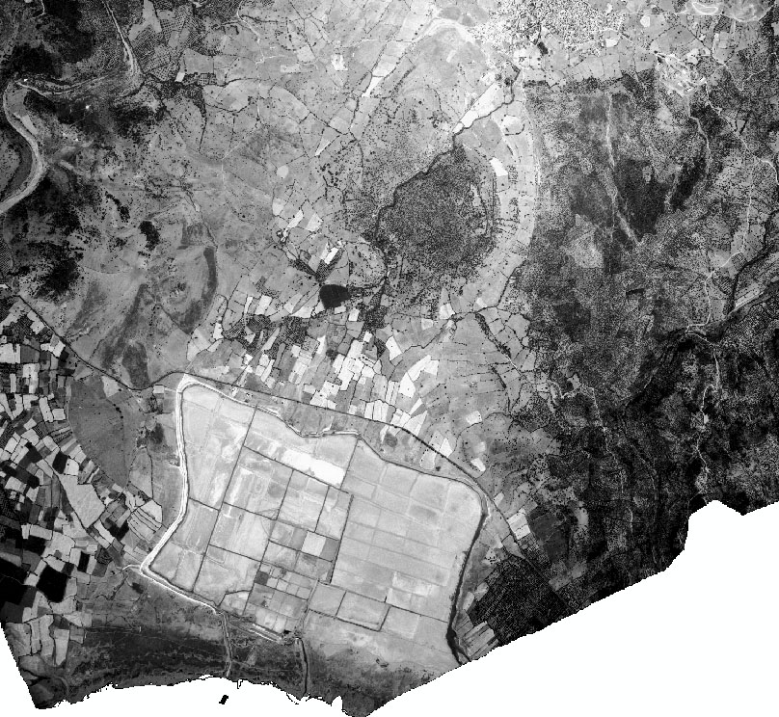
ΣΥΝΗΘΙΣΜΕΝΕΣ ΠΗΓΕΣ ΔΕΔΟΜΕΝΩΝ: ΦΩΤΟΕΡΜΗΝΕΙΑ
DEM
Stereo-viewing
digitisation
vector
Ortho-photo

Slide 17
ΣΥΝΗΘΙΣΜΕΝΕΣ ΠΗΓΕΣ ΔΕΔΟΜΕΝΩΝ: ΦΩΤΟΕΡΜΗΝΕΙΑ (ψηφιοποίηση)
Digitisation usually is performed either by applying:
spaghetti method: first digitise everything of class A, then class B etc.
pizza method: first digitise everything in one part of the landscape (all present class types) before moving to the next adjacent part
Care must be taken for undershoots and overshoots
most digitising software contain appropriate tools (e.g. snapping, shared borders, polygon cutting, cleaning etc.) for correcting such errors

Slide 18
ΜΕΤΑΤΡΟΠΗ ΑΠΟ VECTOR ΣΕ RASTER
It is necessary to convert the vector layer produced in photo-interpretation into a raster image in order to run FRAGSTATS
Great care should be taken during rasterisation (the resulting raster image should be carefully scrutinized for accurate representation of the original image)
it is possible for disjunct patches to join and vice versa
can be quite severe (e.g. resulting in numerous 1-cell patches) if the cell size chosen for the rasterisation is too large relative to the minimum patch dimension in the vector layer
In general, a cell size less than ½ the narrowest dimension of the smallest patches is necessary to avoid these problems

Slide 19
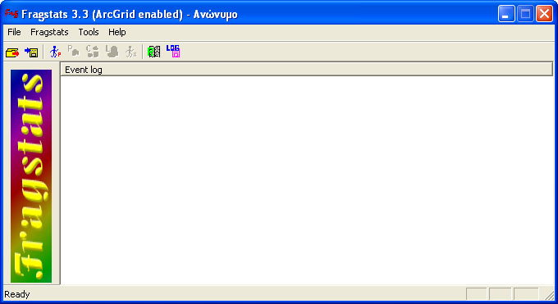
ΑΡΧΙΚΗ ΟΘΟΝΗ FRAGSTATS
Title bar Menu bar Tool bar
Status bar
Log window

Slide 20
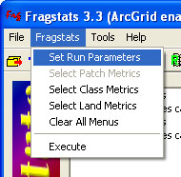
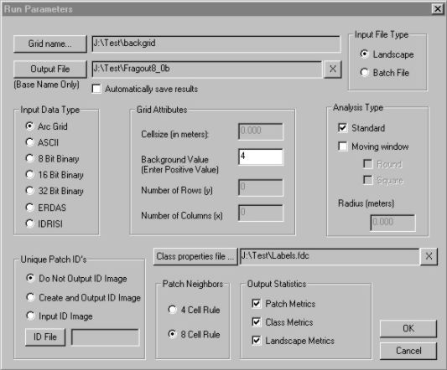
ΟΘΟΝΗ ΔΙΑΛΟΓΟΥ ΒΑΣΙΚΩΝ ΠΑΡΑΜΕΤΡΩΝ ΕΚΤΕΛΕΣΗΣ

Slide 21
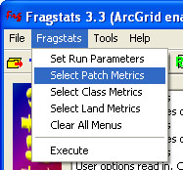
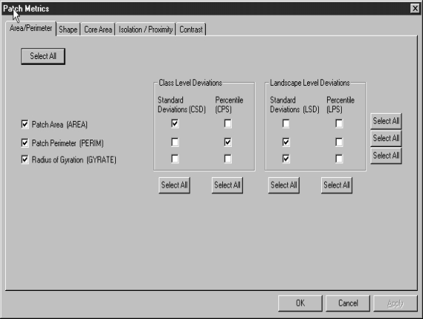
ΟΘΟΝΗ ΔΙΑΛΟΓΟΥ ΕΠΙΛΟΓΗΣ ΔΕΙΚΤΩΝ

Slide 22
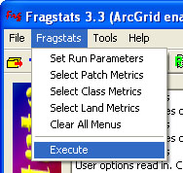
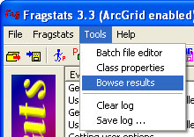
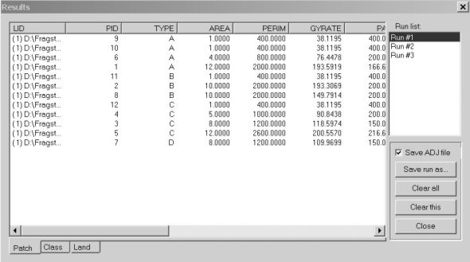
ΥΠΟΛΟΓΙΣΜΟΣ ΔΕΙΚΤΩΝ ΚΑΙ ΟΘΟΝΗ ΑΠΟΤΕΛΕΣΜΑΤΩΝ

Slide 23
ΑΠΟΘΗΚΕΥΣΗ ΔΕΙΚΤΩΝ ΣΕ ΑΡΧΕΙΑ ΚΕΙΜΕΝΟΥ
patch metrics (.patch)
class adjacency matrix (.adj)
class metrics (.class)
landscape metrics (.land)

Slide 24
ΑΣΚΗΣΗ ΕΦΑΡΜΟΓΗΣ
Έγινε επιβλεπόμενη ταξινόμηση σε εικόνα Landsat ETM+ της ευρύτερης περιοχής του κόλπου Καλλονής της Λέσβου (2 Ιουλίου 2006) και μετά την εφαρμογή πλειοψηφικού φίλτρου, το αποτέλεσμα της ταξινόμησης χωρίστηκε σε τρεις περιοχές ενδιαφέροντος που αντιστοιχούν στις τρεις προτεινόμενες ζώνες προστασίας προς ένταξη στο «Δίκτυο NATURA 2000» ως εξής:
Ζώνη Α – Πυρήνας Προστασίας (περιλαμβάνει το θαλάσσιο τμήμα του κόλπου και ένα στενό χερσαίο τμήμα, περιμετρικά της θαλάσσιας περιοχής)
Ζώνη Β – Ρυθμιστική Ζώνη (εκτίνεται περιμετρικά της ζώνης Α, αποτελεί φυσική συνέχεια των οικότυπων της, καθώς και τμήμα δασικού οικοσυστήματος)
Ζώνη Γ – Περιφερειακή Ζώνη (εκτίνεται περιμετρικά της ζώνης Β και ασκεί ρόλο ρυθμιστικού παράγοντα – περιέχει γεωργικές περιοχές ελαιώνων και δασικά τμήματα)
Να γίνει η περιγραφή του τοπίου των τριών αυτών περιοχών μέσω των δυνατοτήτων που προσφέρει η χωρική ανάλυση με το FRAGSTATS εντοπίζοντας τυχόν κοινά χαρακτηριστικά ή/και έντονες διαφοροποιήσεις μεταξύ τους

Slide 25
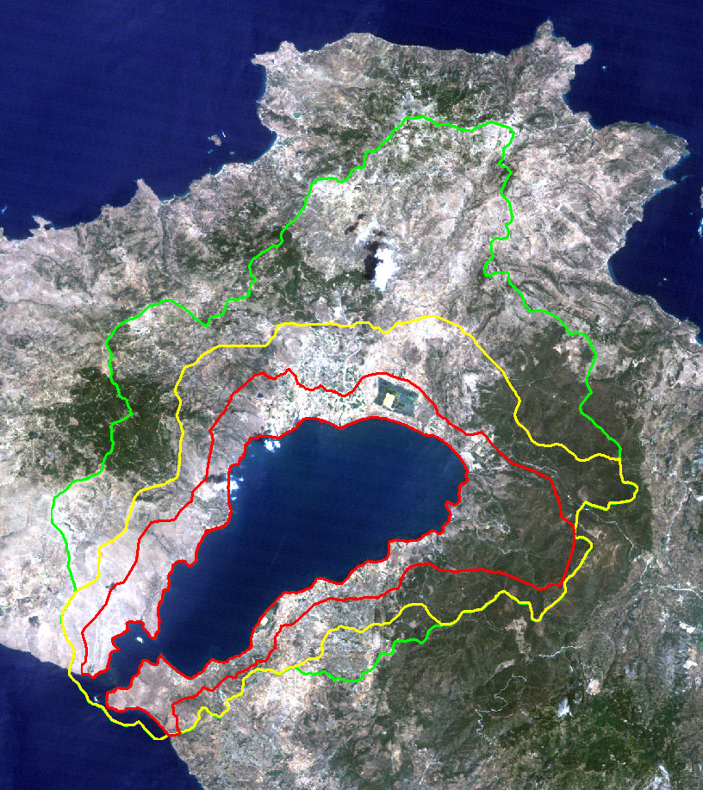
ΑΣΚΗΣΗ ΕΦΑΡΜΟΓΗΣ (αρχική εικόνα προ της ταξινόμησης)
Ζώνη Α
Ζώνη Β
Ζώνη Γ

Slide 26
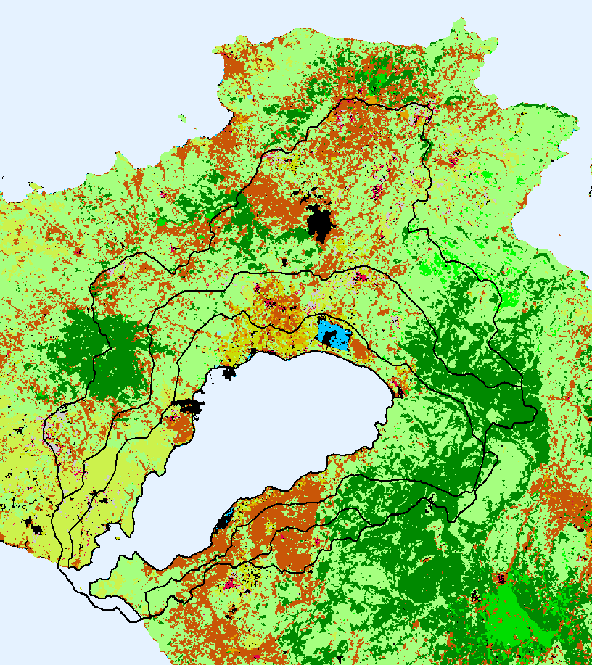
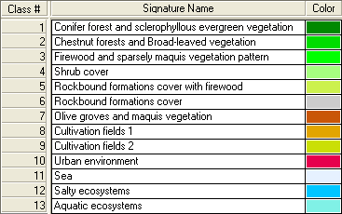
ΑΣΚΗΣΗ ΕΦΑΡΜΟΓΗΣ (αποτέλεσμα ταξινόμησης)
0 (black) = unclassified (background)

Slide 27
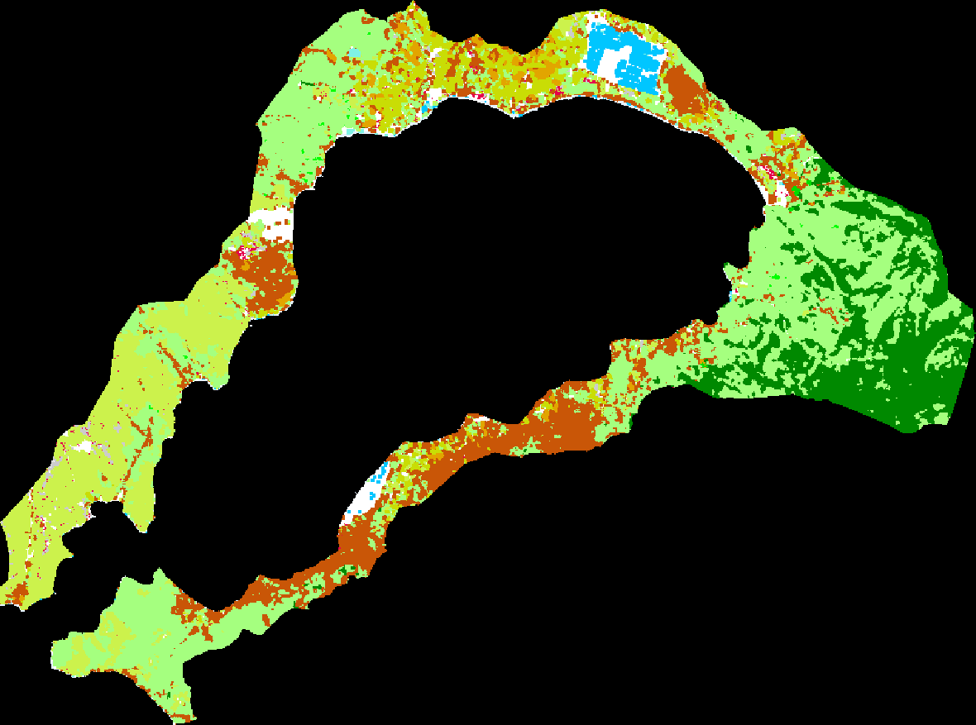
ΑΣΚΗΣΗ ΕΦΑΡΜΟΓΗΣ (αποτέλεσμα ταξινόμησης – Ζώνη Α)
99 (white) = unclassified (internal background) -99 (black) = outside landscape (external background)

Slide 28
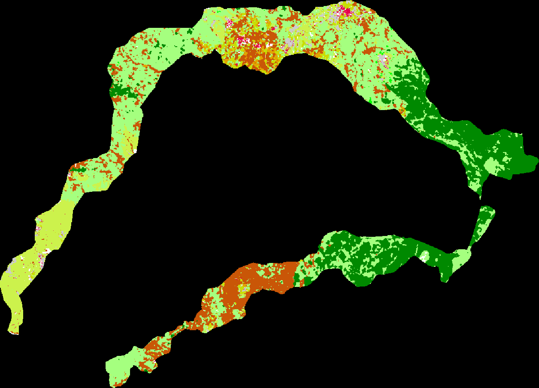
ΑΣΚΗΣΗ ΕΦΑΡΜΟΓΗΣ (αποτέλεσμα ταξινόμησης – Ζώνη Β)
99 (white) = unclassified (internal background) -99 (black) = outside landscape (external background)

Slide 29
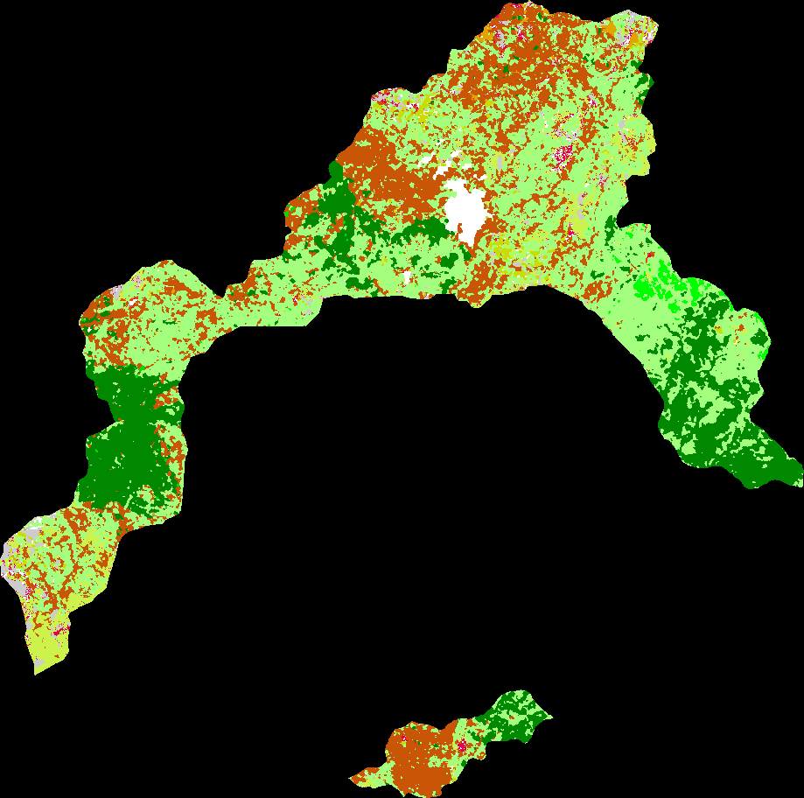
ΑΣΚΗΣΗ ΕΦΑΡΜΟΓΗΣ (αποτέλεσμα ταξινόμησης – Ζώνη Γ)
99 (white) = unclassified (internal background) -99 (black) = outside landscape (external background)

